Slide 1
Pilotprojekt TECademyPlus Schuljahr 2018-19

Slide 2
Übersichtsplan TECademyPlus Schuljahr 2018-19
Block 1 Wissens- werkstatt + Industrie | Mo.21.01.2019 | vorm. Auftakt Schule nachm. Wissenswerkstatt FN
 | Di. 22.01.2019 | Fa. ifm electronic Kressbronn
 | Mi. 23.01.2019 | Fa. ifm electronic Kressbronn
 | Do.24.01.2019 | Fa. Rolls Royce Friedrichshafen
 | Fr. 25.01.2019 | Fa. Rolls Royce Friedrichshafen
 | Di. 05.02.2019 | Fa. ZF Friedrichshafen AG
 | Di. 12.02.2019 | Fa. ZF Friedrichshafen AG

Slide 3
Übersichtsplan TECademyPlus Schuljahr 2018-19
Block 2 Wissens- werkstatt + Berufliche Schulen + Abschluss (Präsentation, Übergabe Zertifikate,Grillen) | Di. 30.04.2019 | Schule
 | Di. 07.05.2019 | Wissenswerkstatt „Robotik“
 | Di. 14.05.2019 | Wissenswerkstatt „Robotik“
 | Di. 21.05.2019 | Wissenswerkstatt „Robotik“
 | Di. 28.05.2019 | Wissenswerkstatt „Robotik“
 | Di. …………2019 | Elektronikschule/ Claude-Dornier-Schule

Slide 4
TECademyPlus Wissenswerkstatt
Elektrotechnik und Robotik

Slide 5
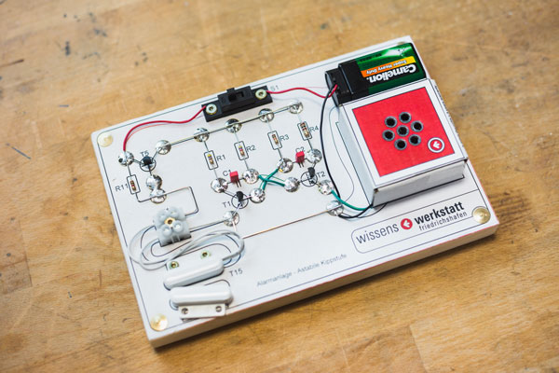
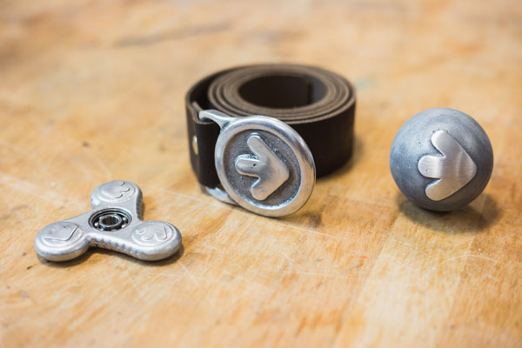
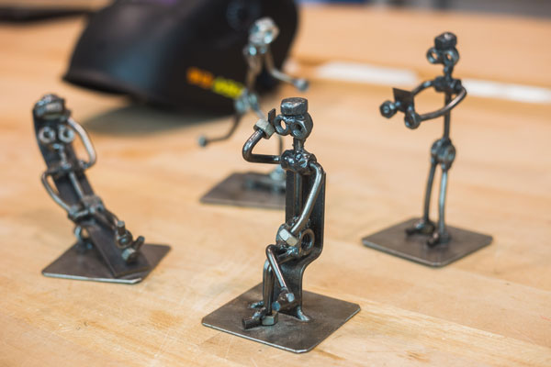
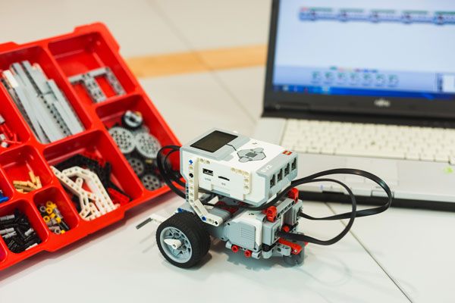
Elektrotechnik
Schweißen
Metallguss
Robotik

Slide 6
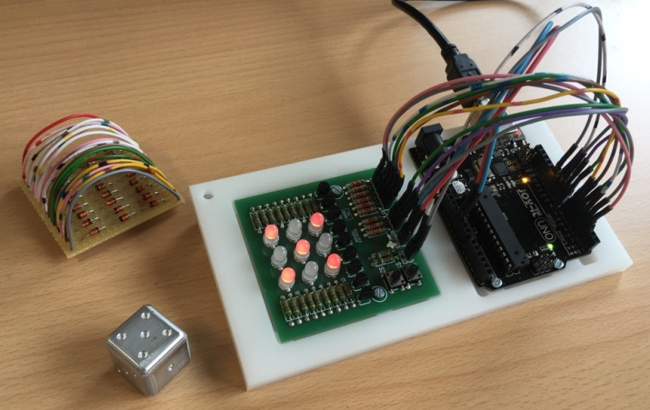
Projekt „Programmierbare 3x3 LED Matrix“
Grundlagen der Arduino-Programmierung
Kennenlernen der Lehrwerkstatt der Mechanik-Azubis
Halterung für Arduino-Platine und die LED-Matrix
Würfel aus Aluminium

Slide 7
Projekt „Programmierbare 3x3 LED Matrix“
Kennenlernen der Lehrwerkstatt der Elektronik-Azubis
Lötübungen
Bestücken der Platine der LED Matrix
Fertigen der Kabelverbindungen für die Verbindung
zwischen Arduino und LED Matrix

Slide 8
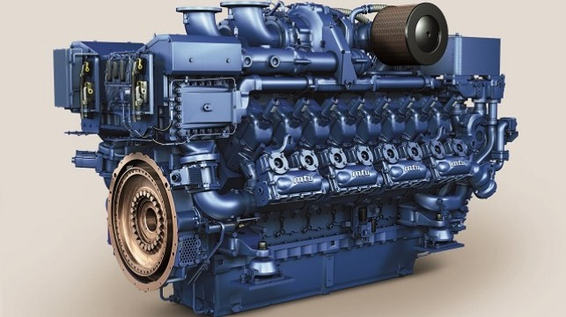
Rolls Royce power systems

Slide 9
Rolls Royce power systems
Donnerstag, 24.01.2019 |  |  | Freitag, 25.01.2019
08:00 Uhr | Begrüßung |  | 08:00 Uhr | Rückblick auf den Vortag
 | Unternehmensfilm und Präsentation |  |  | Fragerunde
08:30 Uhr | Aktivplatz Elektronikausbildung: Löten und Zusammenbau eines E-Würfels |  |  | Voraussetzungen für eine berufliche Ausbildung
10:15 Uhr | Besuch des Virtual Reality Raums Film und Anwendung Motor in 3D „Flug durch den Motor“ |  | 08:30 Uhr | Aktivplatz Ausbildungswerkstatt Herstellung eines Schlüsselanhängers (feilen, sägen, bohren)
11:15 Uhr | Betriebsrundgang Serienfertigung, Härterei |  | 11:45 Uhr | CNC Grundausbildung Gravur des eigenen Namens auf den Schlüsselanhänger mit einer CNC-Maschine
12:30 Uhr | Abschluss |  | 12:15 Uhr | Abschluss

Slide 10
TECademyPlus – Lernziele und Inhalte
Lernziele
Kennenlernen eines Industrieunternehmens
Praktische Erfahrungen in den Metall- und Elektroberufen
Informationen zur Ausbildung
Konzept, Lernformen und –orte
Informationen zum Unternehmen
Beteiligte der Ausbildung bzw. des Studiums
Ausbildungsberufe und duale Studiengänge
Besonderheiten der Ausbildung bei RRPS
Standort
Kennzahlen
Produkte
Vision
Überblick über Ausbildungsmöglichkeiten und Anforderungen

Slide 11
ZF Friedrichshafen AG

Slide 12
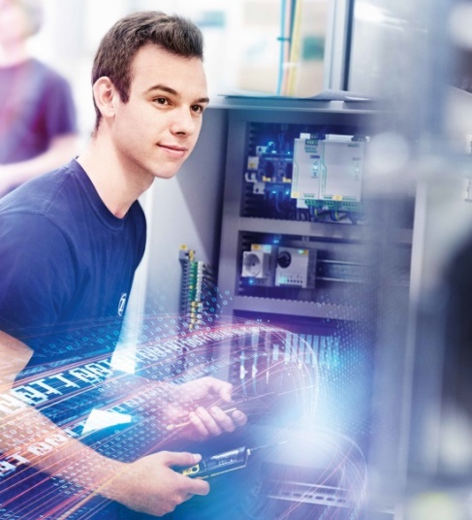
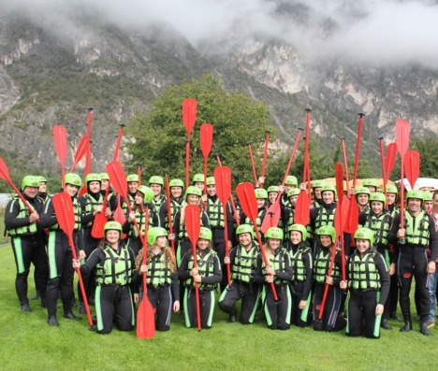
01
Teil 1 – Ausbildung bei ZF und
Bewerbertraining
Vorstellen ZF und ihre Ausbildungsberufe
Einführung in das Online-Bewerberverfahren bei ZF
Vorstellungsgespräch
Zeitschiene Auswahlverfahren und
Highlights der Ausbildung

Slide 13
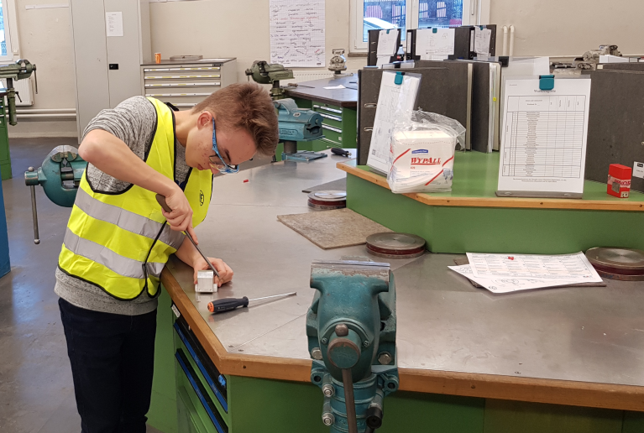
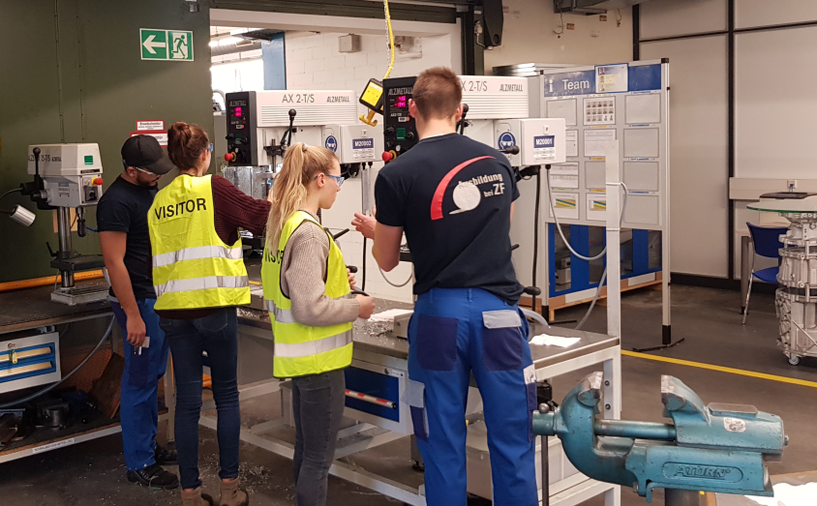
02
Teil 2 – Projekt Truck
Projekt Truck als Stiftehalter

Slide 15
TeilnehmerInnen TECademyPlus Schuljahr 2018-19
Djordjevic Delan 8a
Barth Samuel 8a
Probst Mattis 8a
Poszler Daniele 8a
Zuber Jan 8a
Mattmann Solene 8a
Rundel Leonie 8a
Kopp Jasmin 8a
Ngyen Martin 8b
Strack Alea 8b
Steinhauser Manuel 8c
Scheffold Emil 8c
Buchschuster Marc 8c
Seymen Cetin 8c
Sagir Sinan 8c
Pedro Araujo 8a

